Slide 1

ĐỒ ÁN MÔN HỌC PHÁT TRIỂN PHẦN MỀM MÃ NGUỒN MỞ
Trường Đại Học Công Nghệ TP. HCM
Khoa Công Nghệ Thông Tin
WEBSITE HỖ TRỢ HỌC TẬP TRỰC TUYẾN
NHÓM:
Phạm ngọc vinh
Nguyễn thanh tùng
Lê trí nam
GVHD:Nguyễn hồ minh đức

Slide 2
 MỤC LỤC
Giới thiệu website hỗ trợ học tập trực tuyến.
Quản lý hệ thống.
Quản lý thành viên.
Quản lý khoá học.
Quản lý bài học.

Slide 3
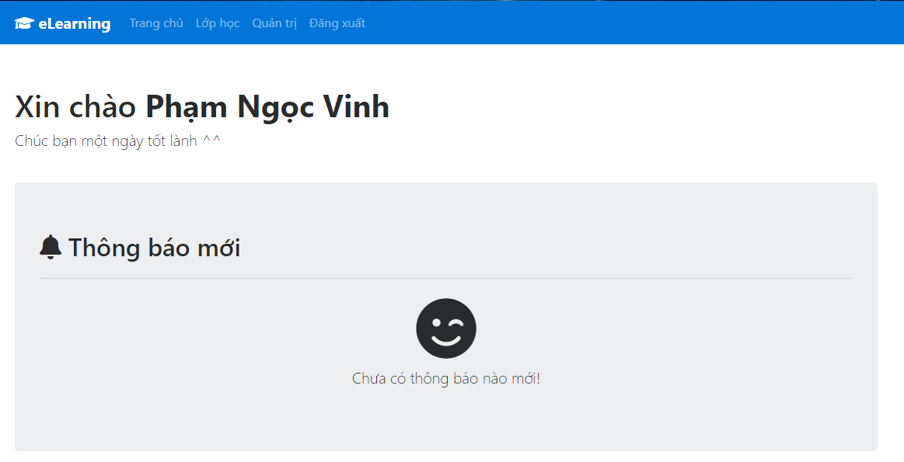
 GIỚI THIỆU WEBSITE E-LEARNING

Slide 4
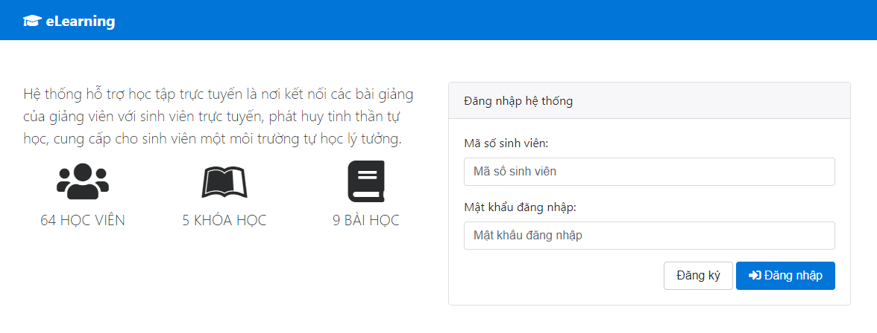
 QUẢN LÝ HỆ THỐNG
GIAO DIỆN ĐĂNG NHẬP

Slide 5
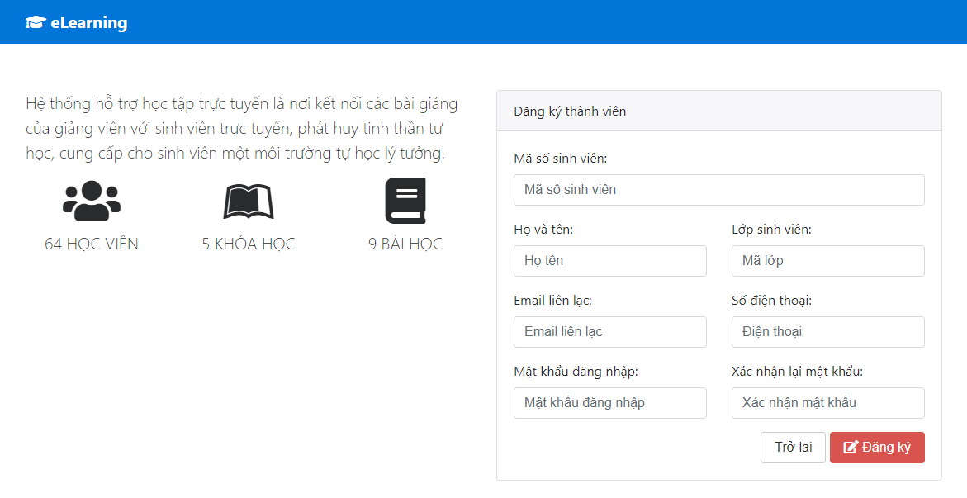
 QUẢN LÝ HỆ THỐNG
GIAO DIỆN ĐĂNG KÝ

Slide 6
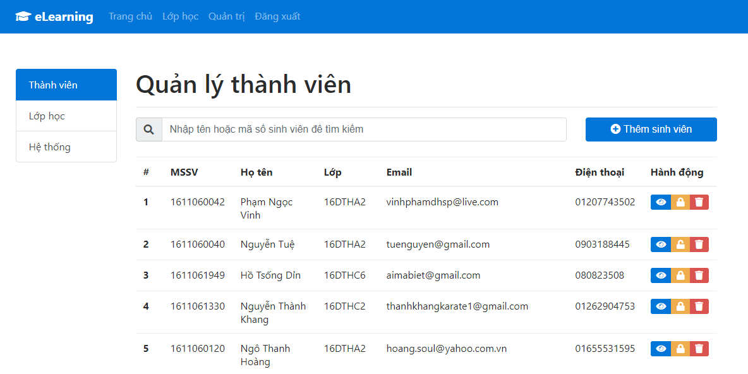
 QUẢN LÝ THÀNH VIÊN

Slide 7
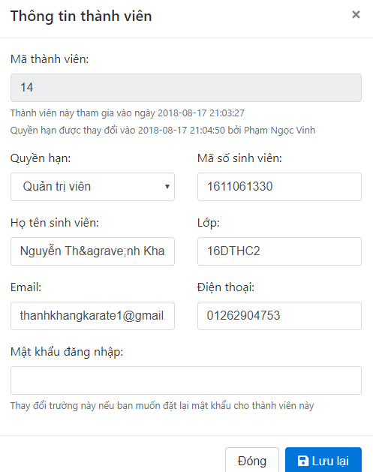
 QUẢN LÝ THÀNH VIÊN
POPUP THÊM THÀNH VIÊN

Slide 8
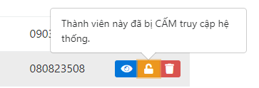
 QUẢN LÝ THÀNH VIÊN
KHOÁ THÀNH VIÊN TRUY CẬP

Slide 9
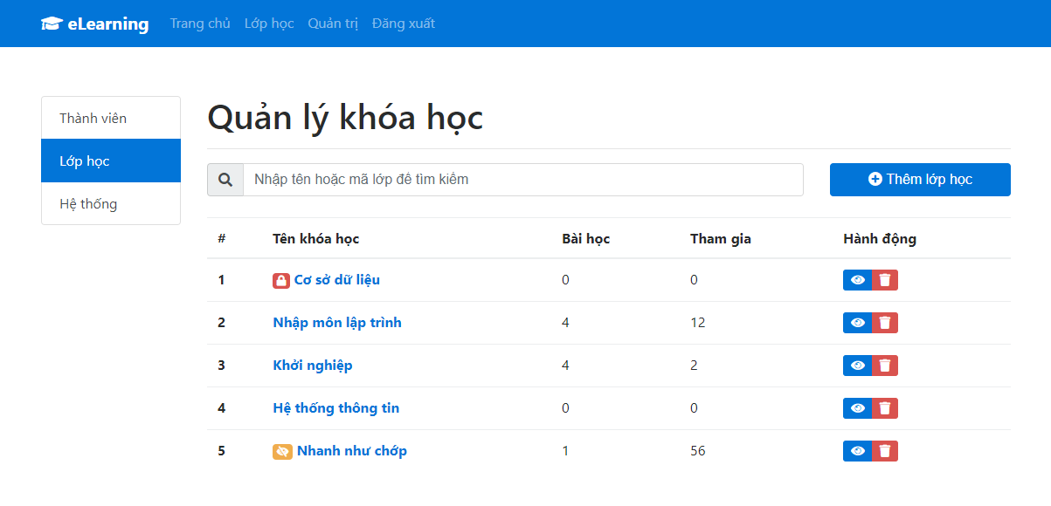
 QUẢN LÝ KHOÁ HỌC

Slide 10
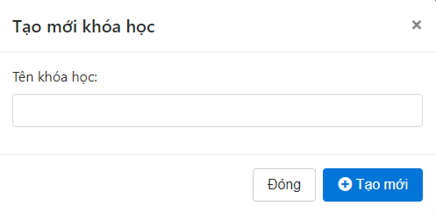
 QUẢN LÝ KHOÁ HỌC
THÊM KHOÁ HỌC

Slide 11
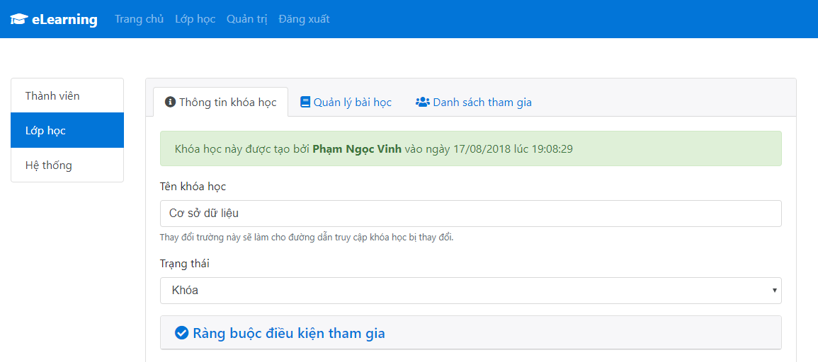
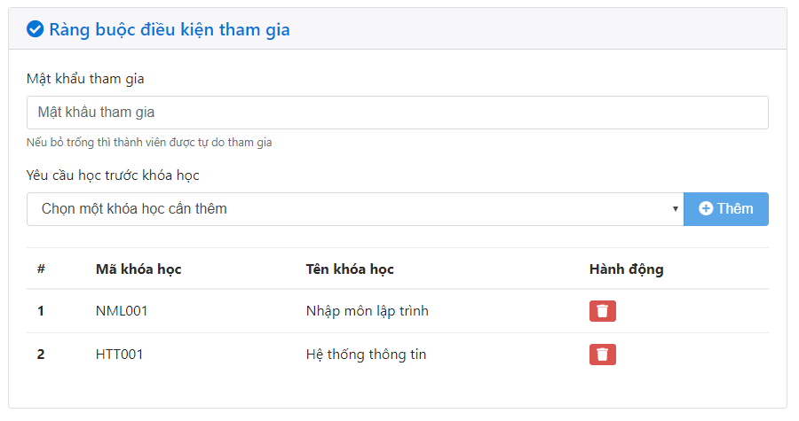
 QUẢN LÝ KHOÁ HỌC

Slide 12
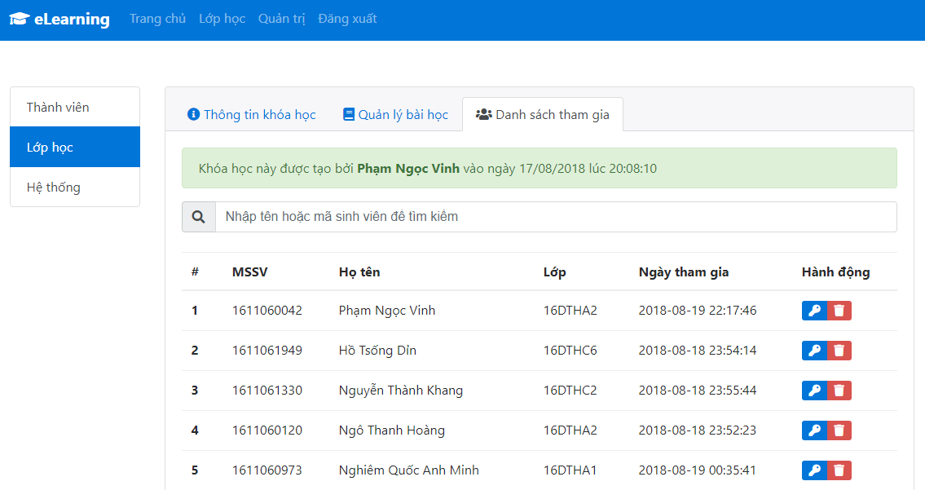
 QUẢN LÝ KHOÁ HỌC
DANH SÁCH HỌC VIÊN THAM GIA

Slide 13
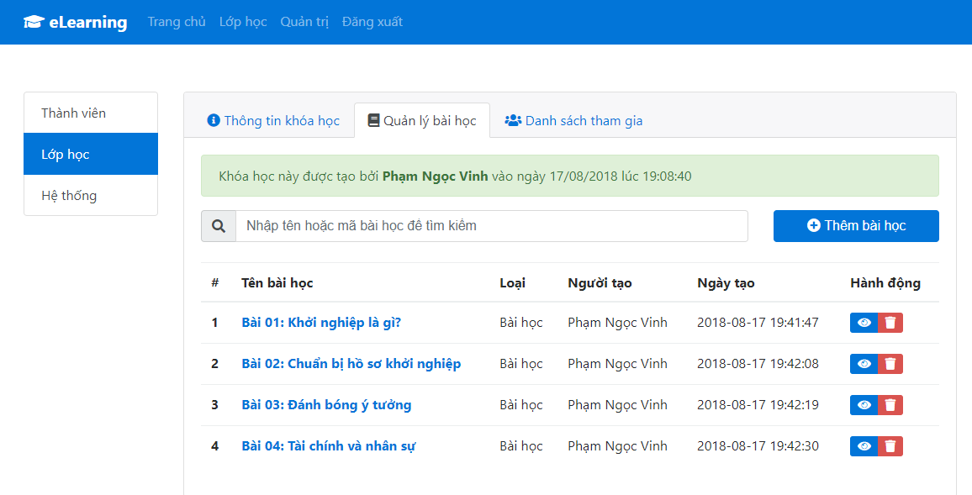
 QUẢN LÝ BÀI HỌC

Slide 14
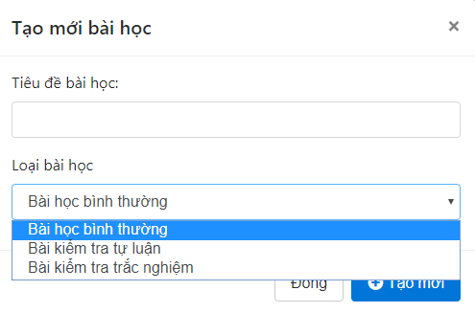
 QUẢN LÝ BÀI HỌC
TẠO BÀI HỌC

Slide 15
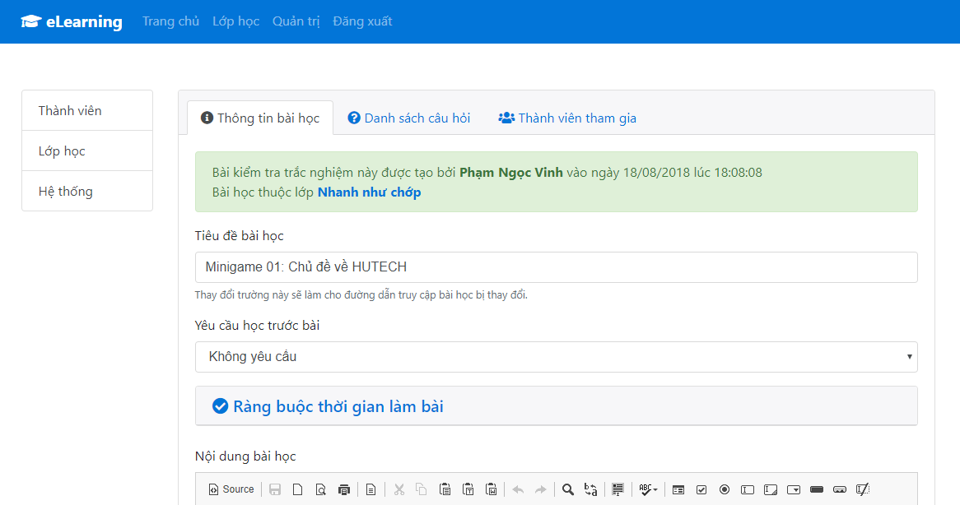
 QUẢN LÝ THÔNG TIN BÀI HỌC

Slide 16
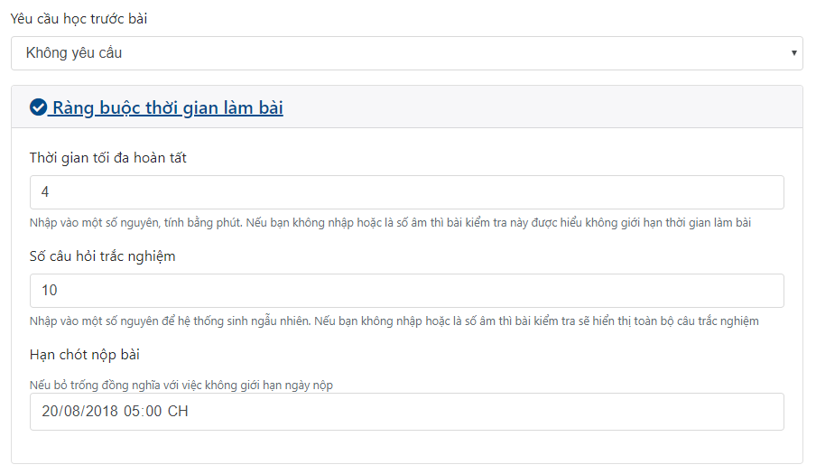
 QUẢN LÝ THÔNG TIN BÀI HỌC
ĐIỀU KIỆN RÀNG BUỘC ĐỂ VÔ LỚP HỌC

Slide 17
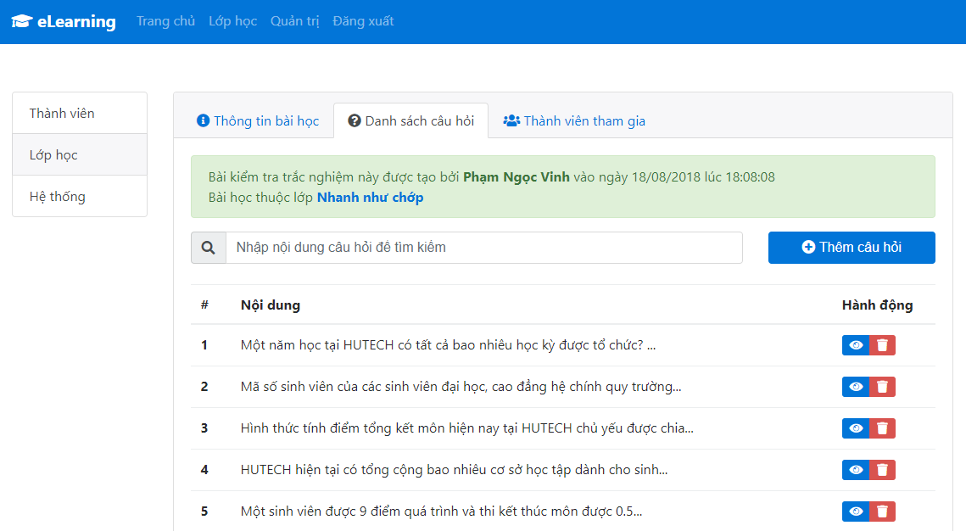
 QUẢN LÝ THÔNG TIN BÀI HỌC

Slide 18
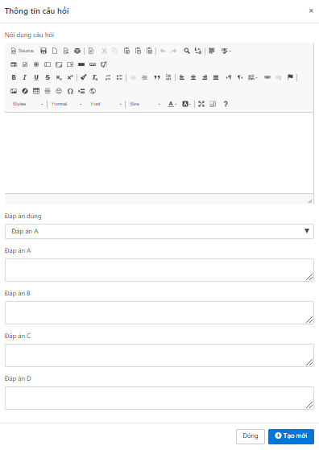
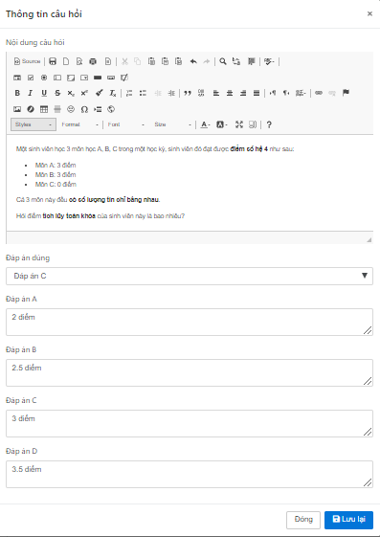
 QUẢN LÝ THÔNG TIN BÀI HỌC

Slide 19
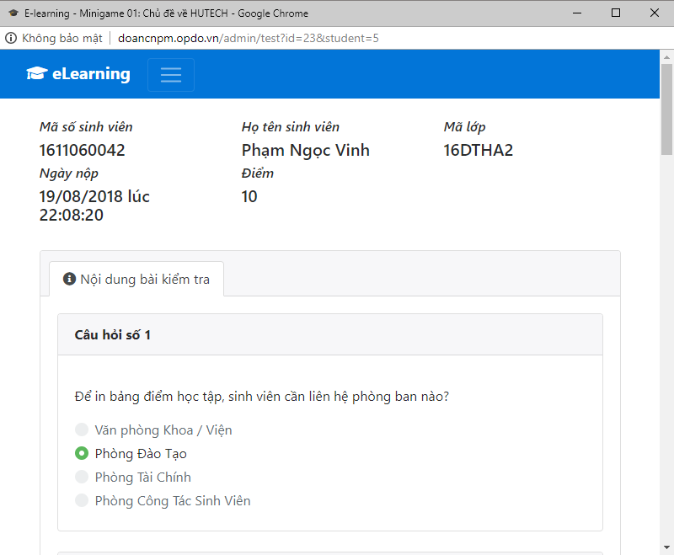
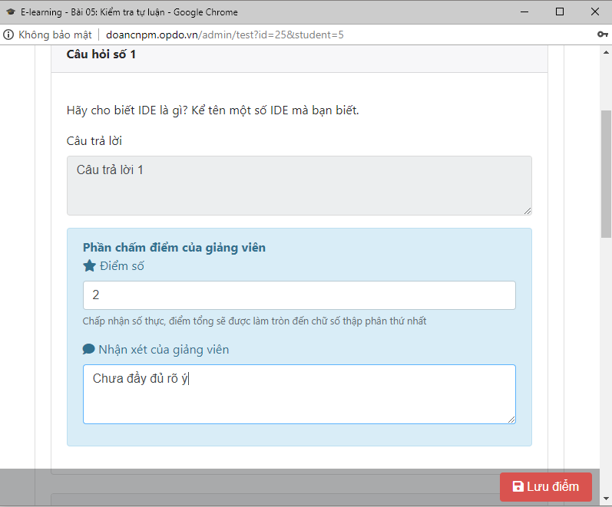
 CHẤM ĐIỂM

Slide 20
 TỔNG KẾT
Qua việc ứng dụng mô hình thác nước để phát triển phần mềm với đề tài “Website hỗ trợ học tập trực tuyến”, em đã hình dung được phần nào về ý nghĩa, tầm quan trọng của các mô hình phát triển phần mềm trong việc đảm bảo chất lượng phần mềm sau khi được hoàn thiện.

Slide 21
 TÀI LIỆU THAM KHẢO
Dương Thành Phết. Slide bài giảng Công Nghệ Phần Mềm
Nguyễn Hồ Minh Đức. Giảng viên dạy môn Phát Triên Phần Mềm Mã Nguồn Mở
Văn Như Bích - Võ Hoàng Khang. Giáo trình Cơ sở dữ liệu.
Võ Hoàng Khang. Giáo trình Hệ Quản Trị Cơ sở dữ liệu.
Tài liệu tham khảo tập hợp từ nhiều đồ án và nhiều trang website.

Slide 22
CÁM ƠN THẦY VÀ CÁC BẠN ĐÃ THEO DÕI <3

